Slide 1




Camila Benedetti
D’alembert Fernandez
Matias Nunes
Marcelo Schol

Slide 2


Slide 3


Slide 4


Slide 5


Slide 6
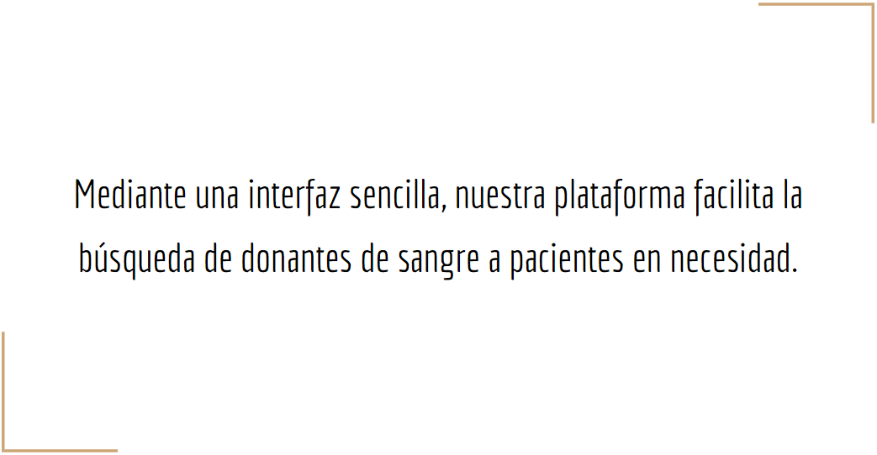

Slide 7
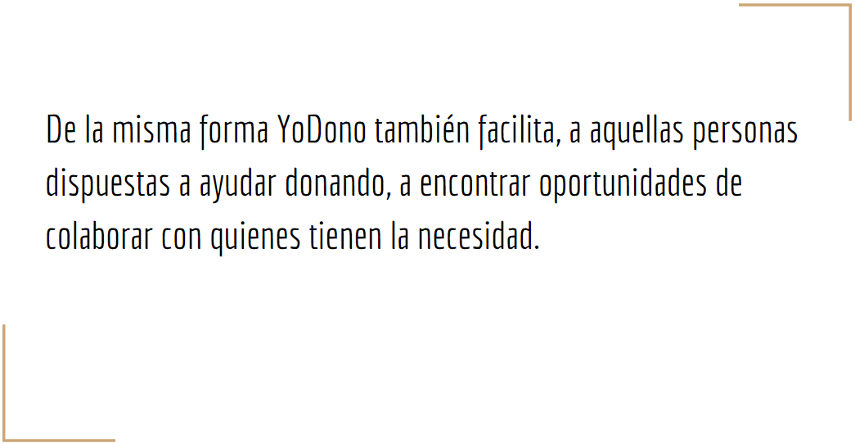

Slide 8


Slide 9


